Slide 1
Отдел по делам архивов администрации муниципального образования «Окинский район»
Копии статей и инициативной информации, опубликованных в газете «АХА» в 2023 году
с.Орлик
2023 год

Slide 2
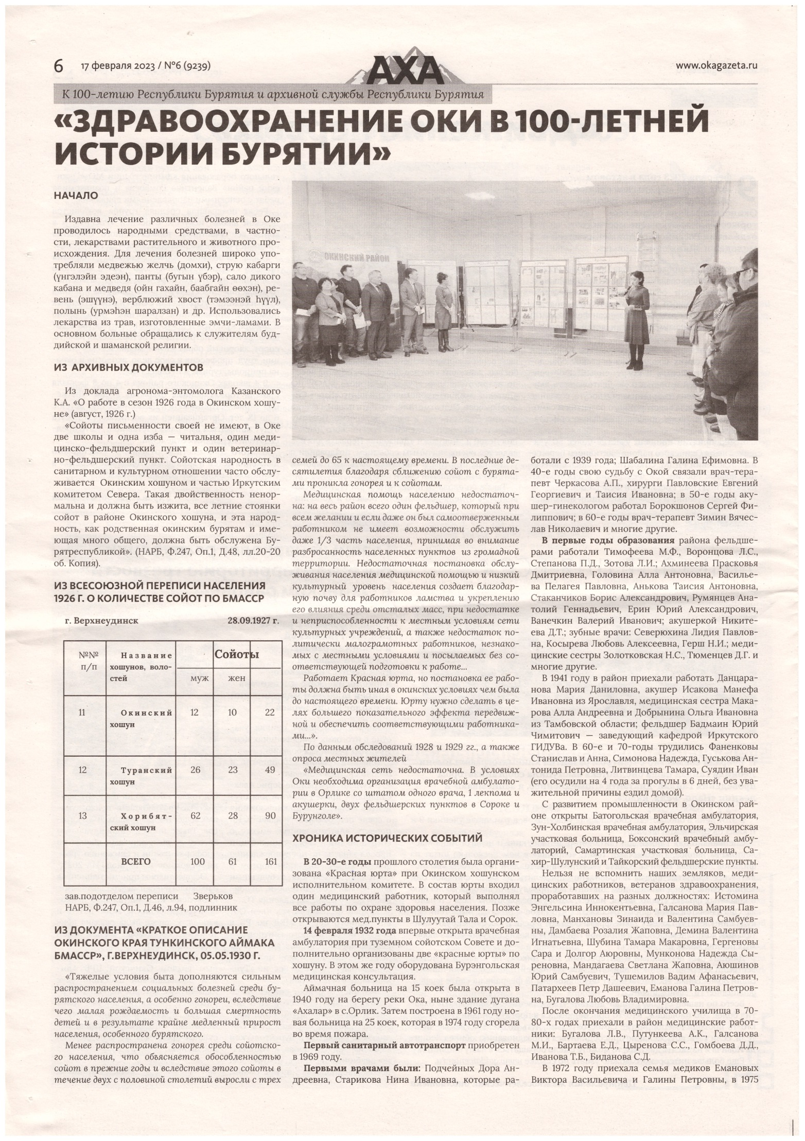

Slide 3
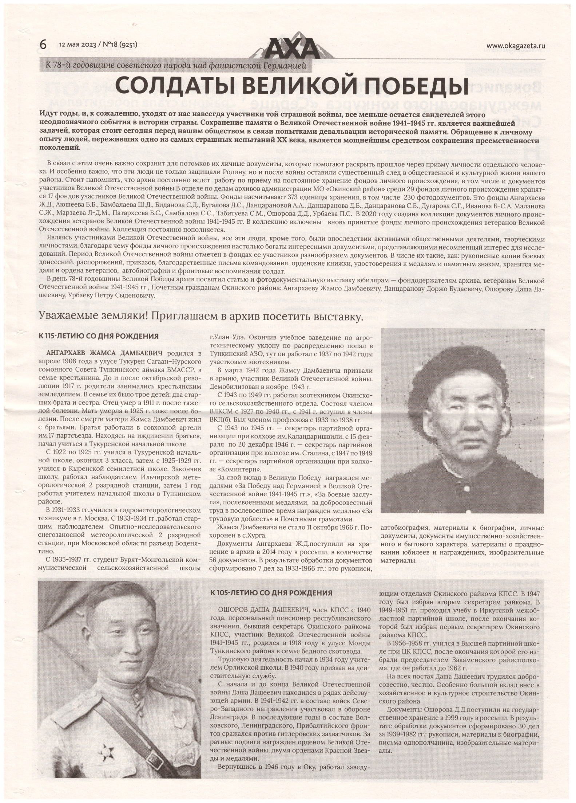

Slide 4
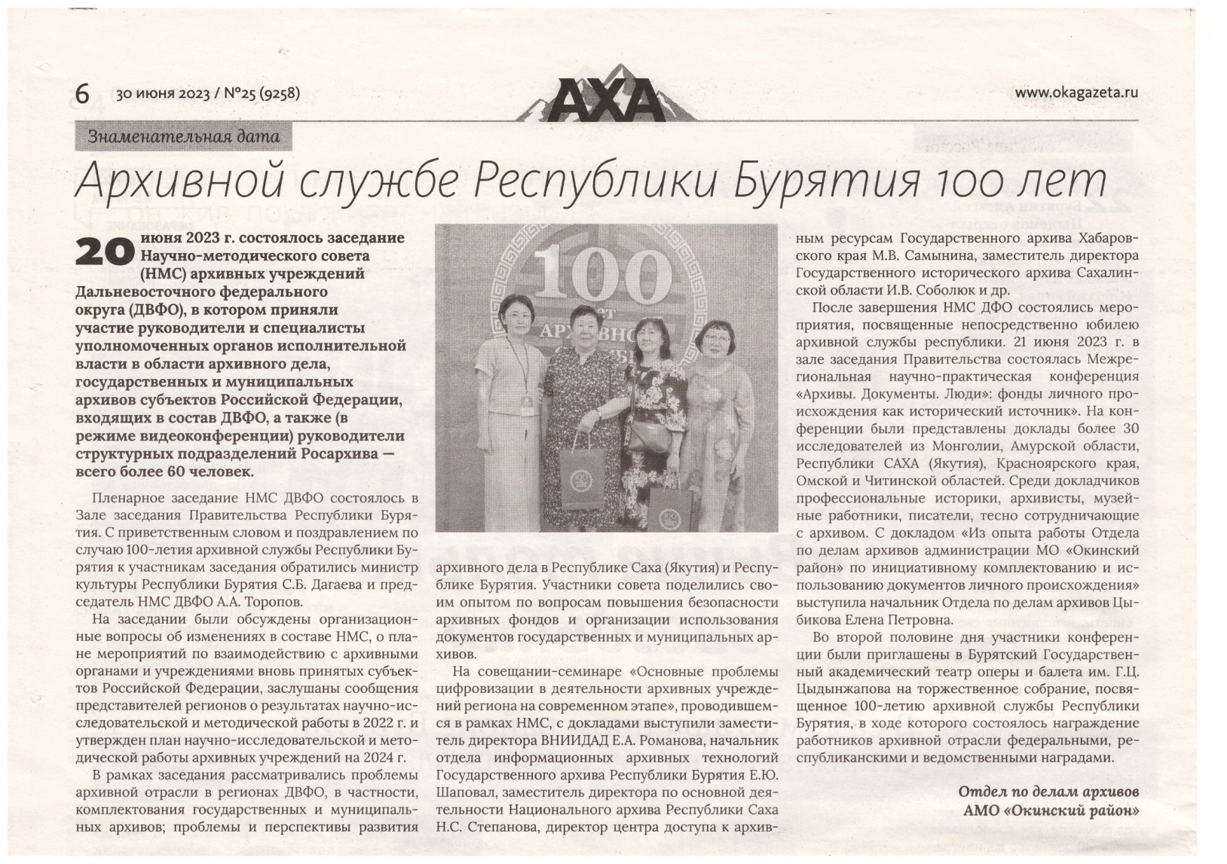

Slide 5
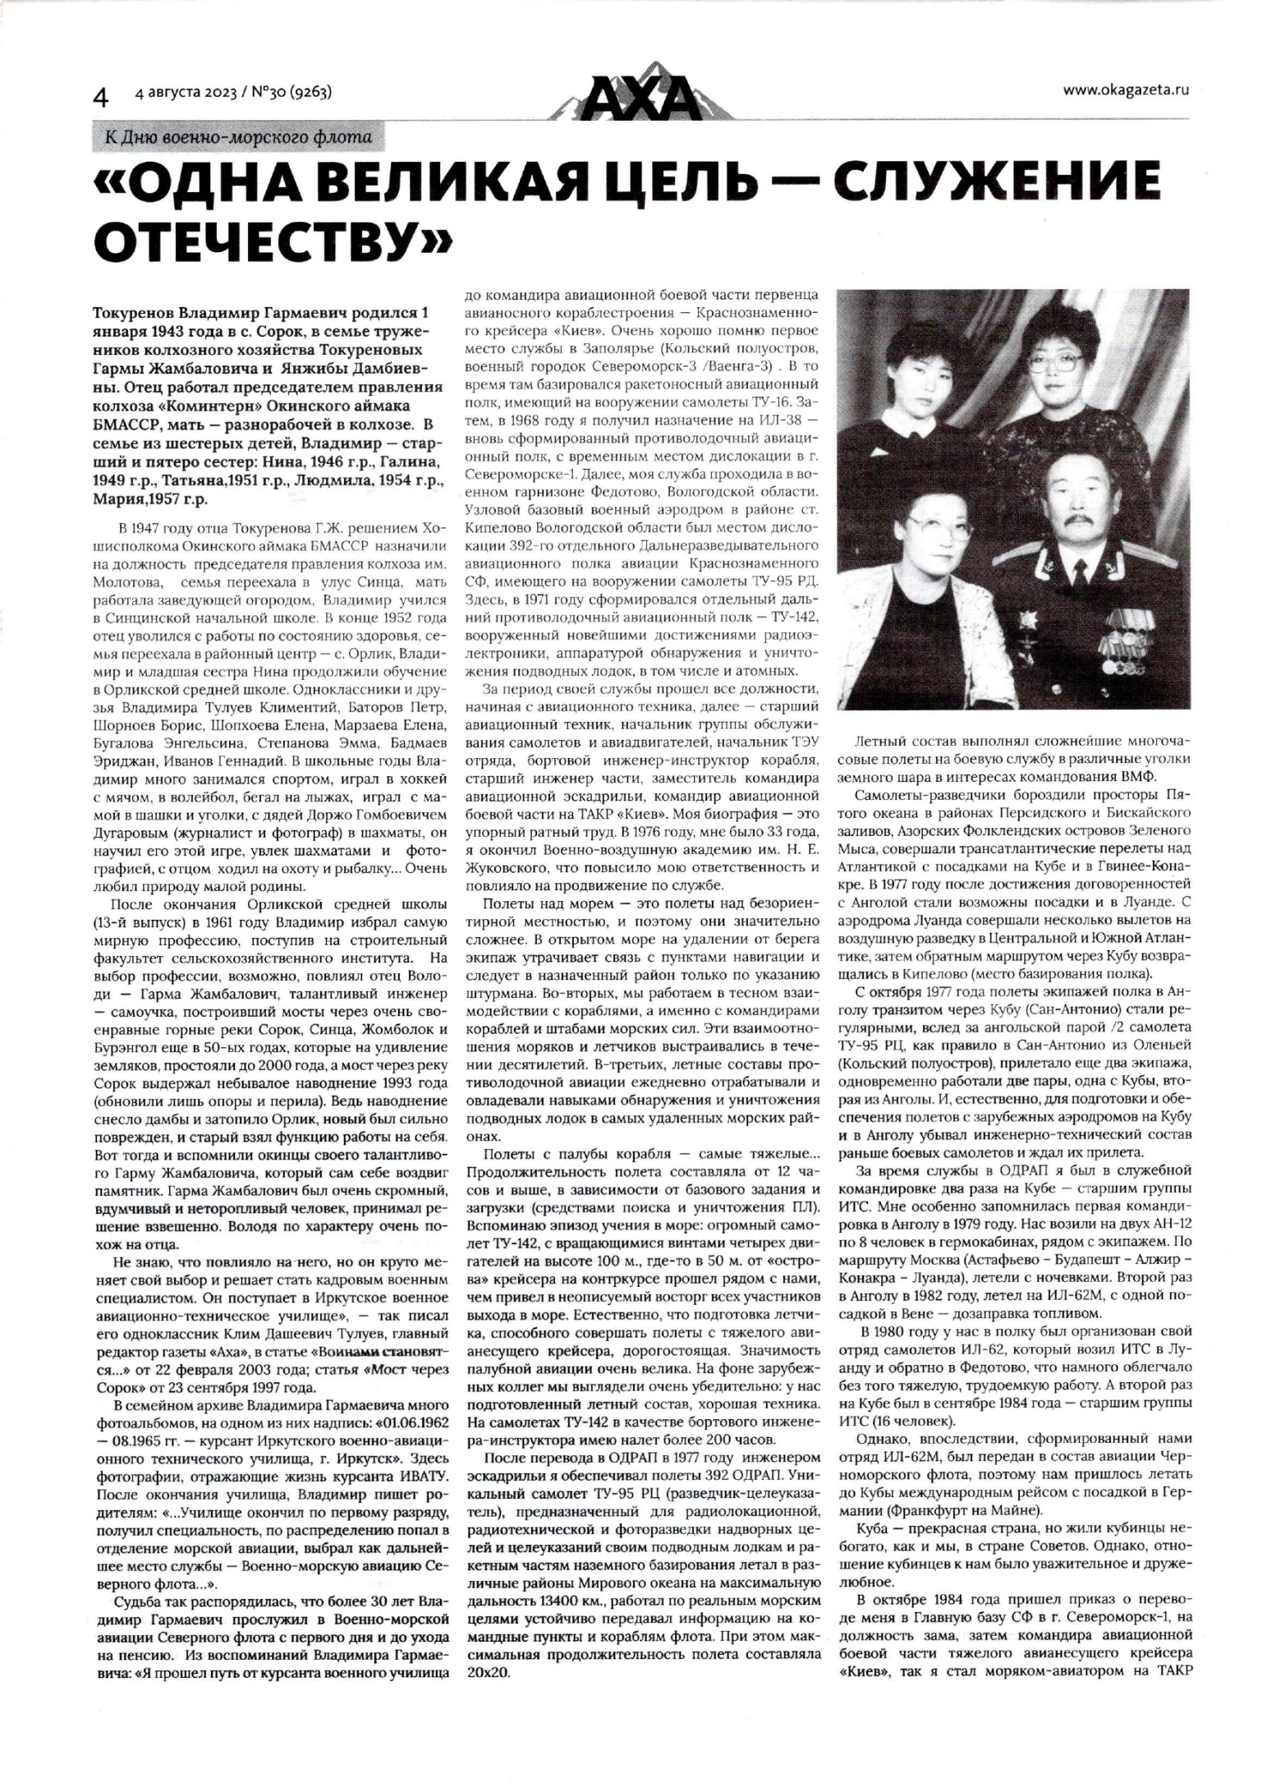

Slide 6
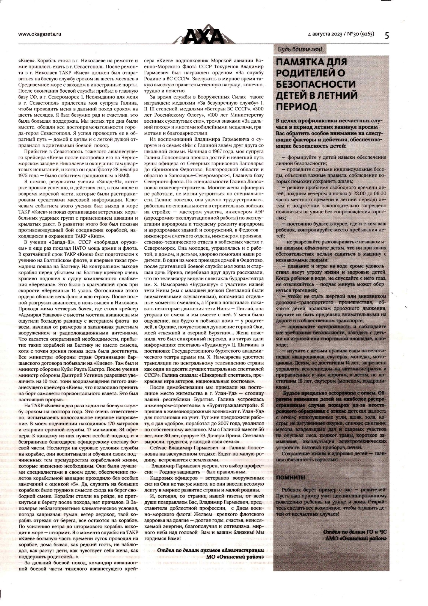

Slide 7
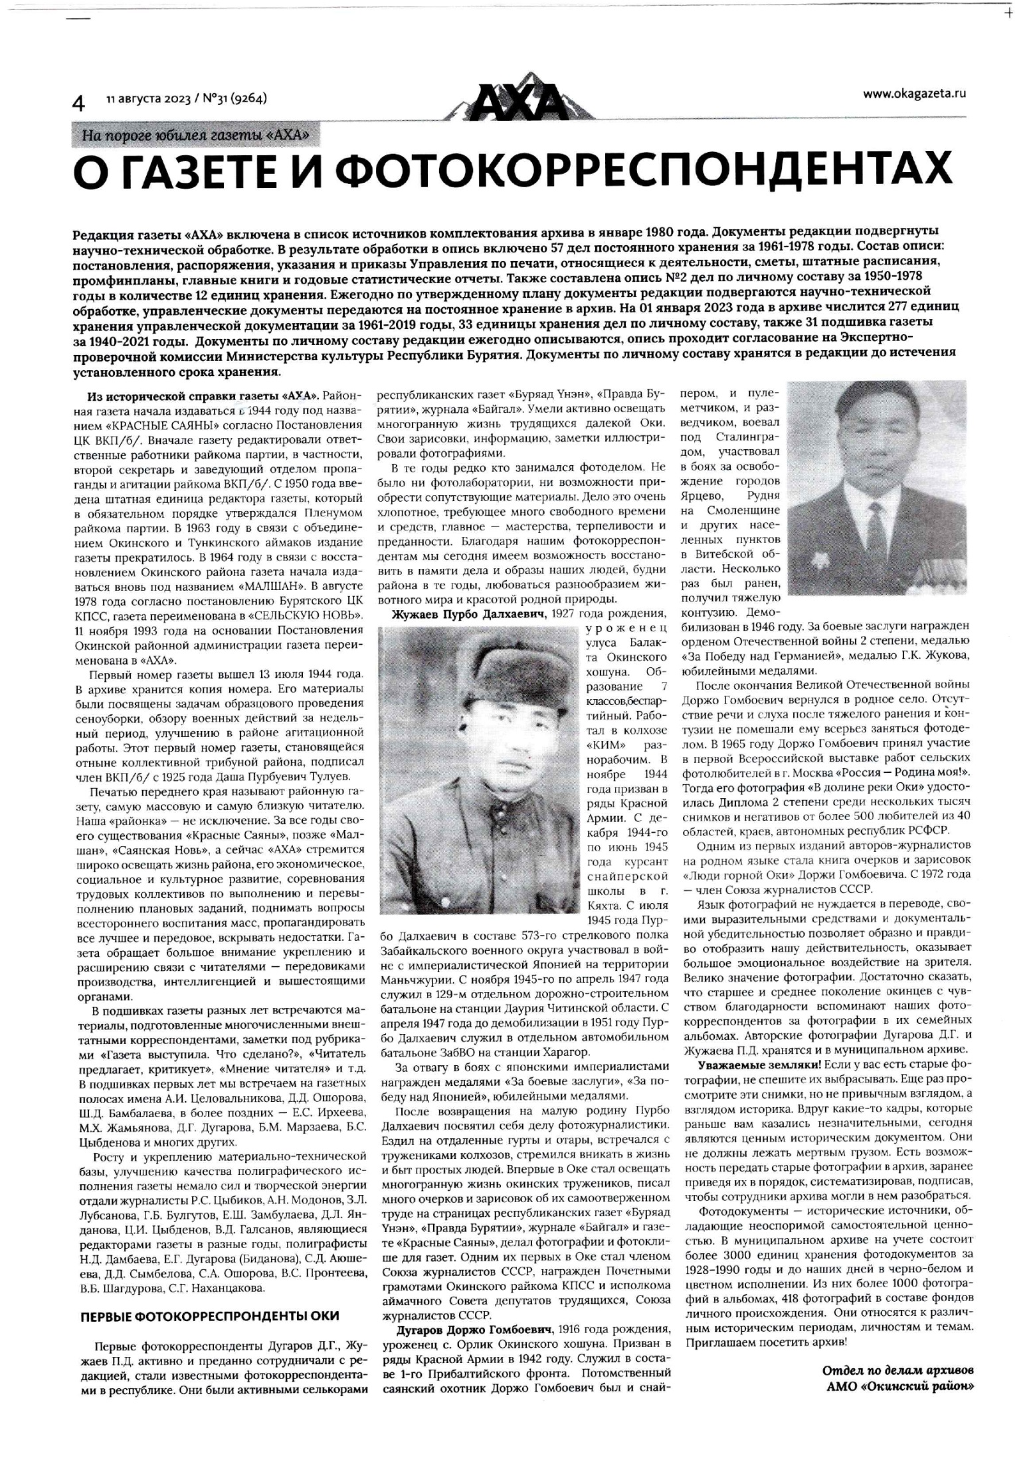

Slide 8
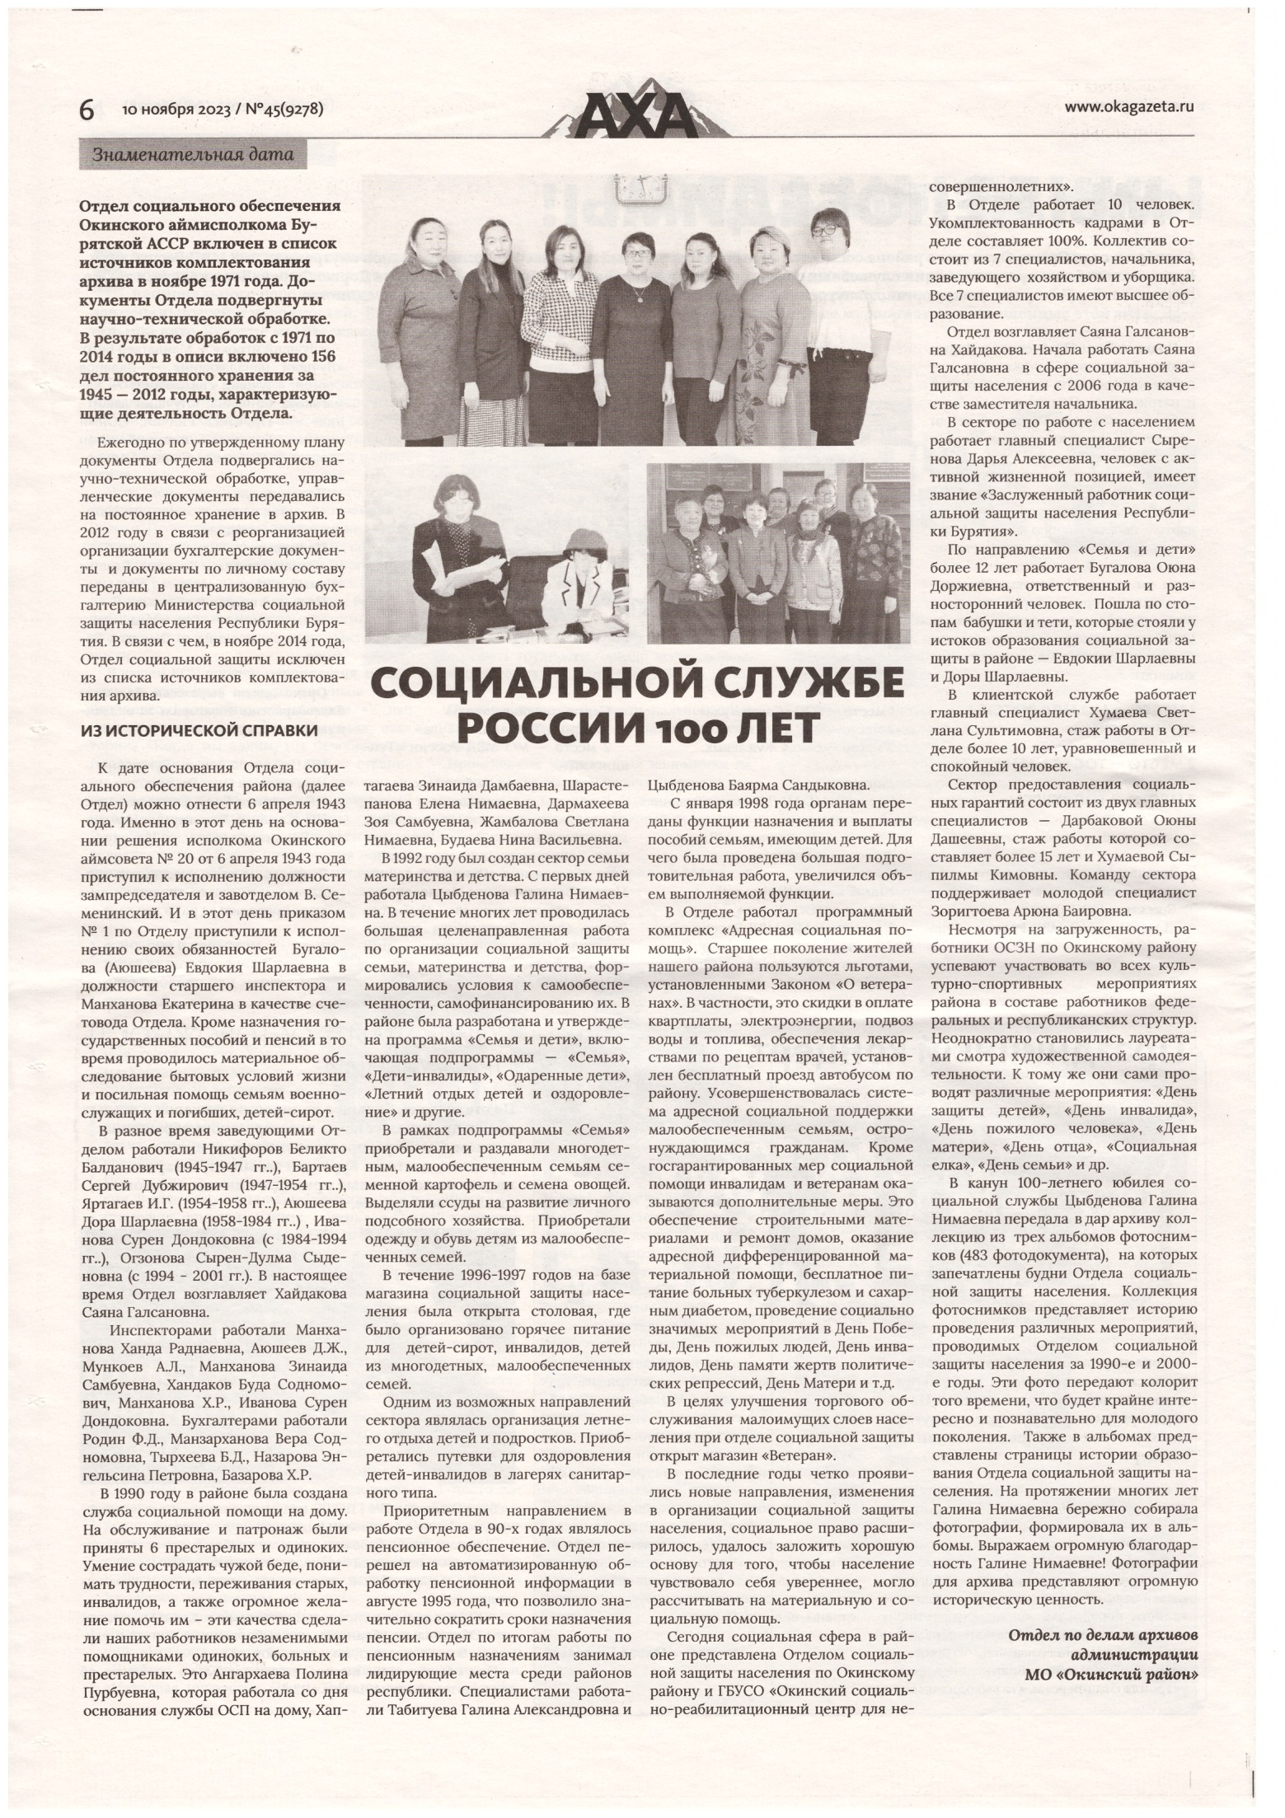

Slide 9
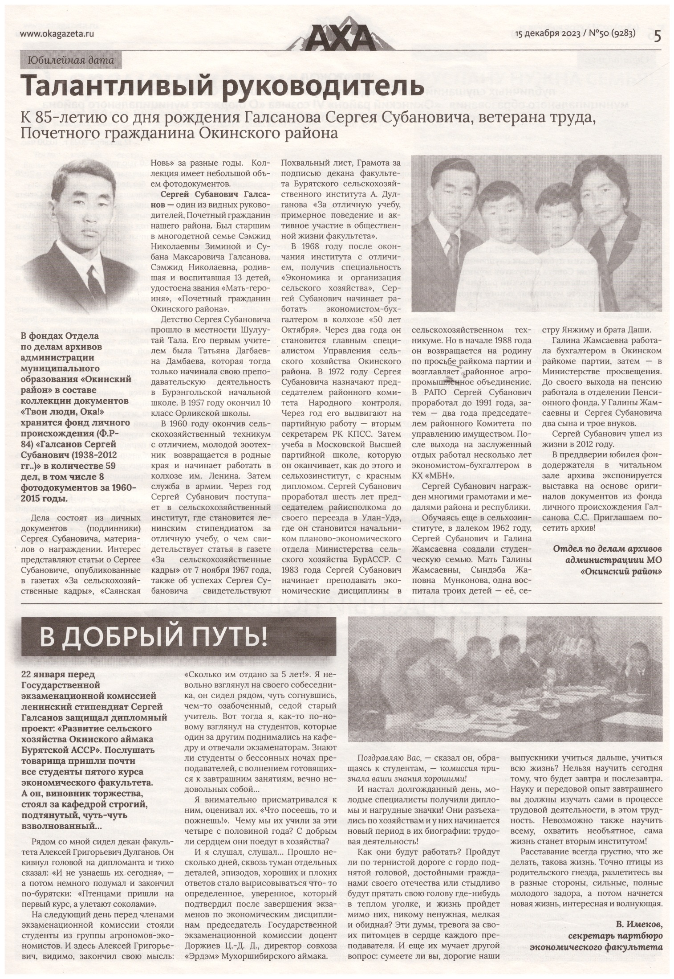

Slide 10
